Slide 1
Transport Layer
BASIC COMPUTER NETWORK
Week - 11
Universitas Kristen Wira Wacana Sumba
Lecturer - Fajar Hariadi

Slide 2
BASIC COMPUTER NETWORK
  Contents
1
Transport Layer
2
User Datagram Protocol (UDP)
3
Transport Control Protocol (TCP)
4
Remote Procedure Call (RPC)
4
Real-time Transport Protocol (RTP)

Slide 3
Transport Layer
  01

Slide 4
Transport Layer
Transport layer merupakan layer ke-4 dari OSI layer yang memiliki tanggung jawab dalam mengirimkan pesan dari satu proses ke proses lain di komputer yang berbeda, hal ini membuat transport layer merupakan bagian yang melakukan proses secara end to end
Fungsi utama transport layer adalah menerima data dari session layer (layer ke-5 OSI), memecahnya menjadi unit-unit yang lebih kecil kemudian memberikan unit-unit tersebut ke network layer untuk dikirimkan
melalui jaringan komputer.
Selain memecah data, transport layer juga berfungsi
dalam menyusun kembali menjadi data utuh pada
sisi penerima

Slide 5
Transport Layer
Biasanya Transport layer akan membentuk koneksi yang berbeda untuk setiap koneksi yang dibutuhkan oleh session layer
Hal ini akan bergantung dari besarnya data yang akan dikirimkan dan kapasitas kanal pada setiap session
Sebuah session dapat menggunakan beberapa koneksi yang berbeda untuk mendukung satu session pengiriman yang memerlukan bandwidth tinggi
Atau satu koneksi jaringan dengan bandwidth
tinggi dapat digunakan untuk membentuk beberapa
session yang berbeda

Slide 6
Peran Transport Layer
Service Point Addressing
Service point addressing berperan dalam menentukan dan menangani pengiriman data yang spesifik untuk aplikasi yang berbeda. Aplikasi yang berbeda harus mendapatkan message yang berbeda, sehingga harus memiliki alamat tersendiri. Alamat tersendiri tersebut dikenal dengan sebutan service point addressing yang termasuk peran dan tanggung jawab dari transport layer.
Segmentation dan Reassembly
Transport layer bisa memecah data menjadi paket data
tertentu dan begitu pun sebaliknya. Transport layer
berperan penting untuk melakukan proses reassembly
atau penyatuan kembali paket data tersebut menjadi
satu kesatuan data yang utuh.

Slide 7
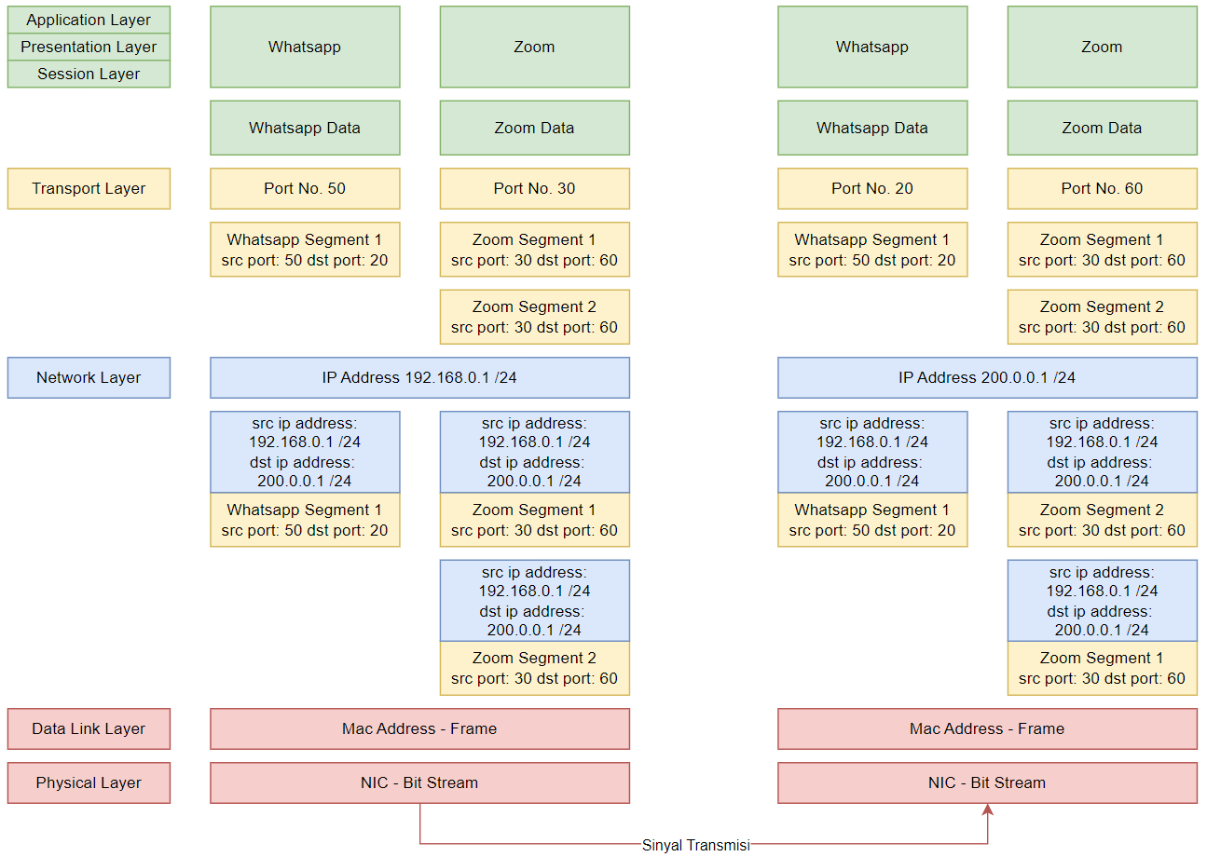
Peran Trasport Layer
Proses addressing dilakukan dengan membedakan port pada setiap proses aplikasi yang berjalan
Proses Segmentation dan Reassembly dilakukan dengan memecah segment dan memberikan nomor urut pada segment

Slide 8
Peran Transport Layer
Reliability / Error Checking.
Transport layer memiliki kemampuan melakukan error checking menggunakan checksum. Jika sebuah segment mengalami kerusakan pada proses transit dari asal sampai ke tujuan maka transport layer akan melakukan retransmisi. Demikian juga ketika sebuah segement diterima dua kali atau lebih transport layer memiliki kemampuan untuk membuang segment yang duplikat.

Slide 9
Socket
Socket merupakan perpaduan antara ip address dan port number
Socket digunakan untuk membuat koneksi antara aplikasi/proses yang berjalan di antara dua komputer yang berbeda
Port number merupakan pengalamatan 16 bit integer (0-65535)
Internet Assigned Numbers Authority (IANA) membagi port number menjadi tiga bagian.
Port Number | Services
0 - 1023 | well-known services
1024 - 49151 | Registered Service IANA
49152 – 65535 | Dynamic Port

Slide 10
User Datagram Protocol
(UDP)
  02

Slide 11
UDP
UDP merupakan protocol pada transport layer yang bersifat conectionless dan merupakan unreliable protocol
Connectionless artinya antara pengirim dan penerima tidak perlu membentuk koneksi terlebih dahulu sebelum mengirimkan data
Unreliable artinya tidak terdapat proses untuk memastikan data yang dikirim akan pasti diterima (retransmission), tidak terdapat proses penyusunan kembali urutan segment, dan tidak terdapat error checking
atau pemeriksaan segment yang rusak
Karena sifatnya tersebut UDP merupakan protocol
yang ringan untuk dijalankan sehingga lebih diutamakan
ketika membuat sebuah aplikasi berbasis jaringan
yang sensitif terhadap waktu

Slide 12
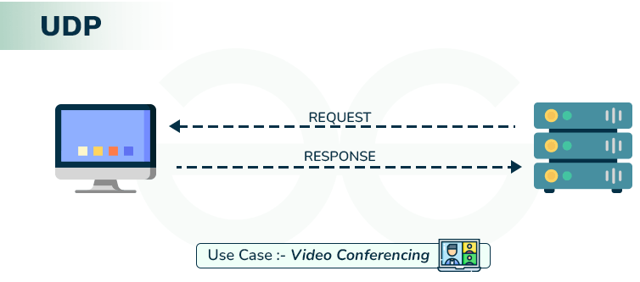
UDP
Pada sisi client biasanya mengakses sebuah server yang menjalankan well-known services
Selanjutnya server akan membalasnya dengan mengirimkan data pada client sesuai dengan port asal dari request yang sebelumnya diminta
Source: https://www.geeksforgeeks.org/user-datagram-protocol-udp/

Slide 13
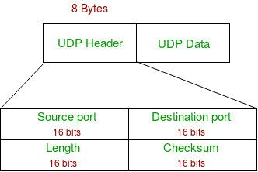
UDP
Source Port merupakan port number dari aplikasi pengirim segment
Destination Port merupakan port number dari aplikasi tujuan pengiriman segment
Length merupakan informasi panjang UDP header beserta dengan data yang dikirimkan
Checksum untuk pengecekan kerusakan, sifatnya opsional dan bukan untuk retransmission
Source: https://www.geeksforgeeks.org/user-datagram-protocol-udp/

Slide 14
Transport Control Protocol
(TCP)
  03

Slide 15
Transmission Control Protocol (TCP)
TCP merupakan protocol yang reliable dalam menjamin segment yang dikirim betul-betul sampai ke penerima, memiliki kemampuan mengurutkan segment yang dikirim, dan memiliki kemampuan congestion control untuk kecepatan pengiriman agar penerima jaringan tidak dipenuhi paket.
TCP menggunakan algoritma sliding windows, dimana antara pengirim dan penerima perlu menjalin
komunikasi terlebih dahulu untuk memastikan
besarnya window dan timeout yang digunakan

Slide 16
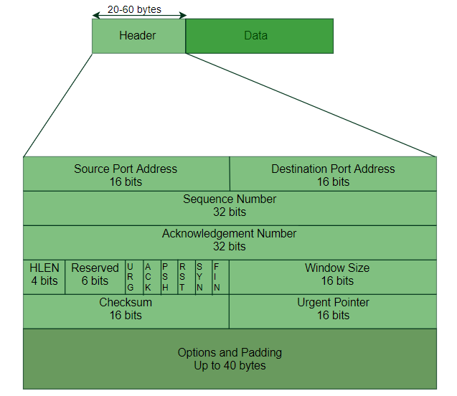
Transmission Control Protocol (TCP)
Source Port merupakan port number dari aplikasi pengirim segment
Destination Port merupakan port number dari aplikasi tujuan pengiriman segment
Source: https://www.geeksforgeeks.org/services-and-segment-structure-in-tcp/

Slide 17
Transmission Control Protocol (TCP)
Sequence Number merupakan nomor urut segment yang akan digunakan untuk mengurutkan kembali segment pada sisi penerima
Acknowledgement Number berisi nomor urut segment yang siap untuk diterima berikutnya oleh sisi penerima dan memastikan bahwa segment sebelumnya telah sampai di sisi penerima tanpa ada kesalahan
Header length (HLEN) berupakan bagian
yang mengindikasikan panjang dari
TCP header

Slide 18
Transmission Control Protocol (TCP)
Control Flags digunakan untuk mengontrol komunikasi antara pengirim dan penerima
  URG : Urgent mengindikasikan data yang dikirim merupakan data yang harus diprioritaskan dibanding non-urgent, biasanya digunakan untuk mengirim sinyal exception bila hendak menginterupsi koneksi
  ACK: Acknowledgement number digunakan untuk menginformasikan ke pengirim jumlah data yang telah sampai di penerima, sehingga pengirim dapat mengirimkan data selanjutnya
  PSH: Request for push digunakan untuk menginstruksikan pengirim untuk mengirimkan seluruh isi buffer kepada penerima,
  tanpa ini biasanya pengirim akan menunggu datanya
  dikirim sesuai antrian, biasanya untuk menutup sesi ssh
  atau http response maka seluruh data langsung dikirim
  ke jaringan

Slide 19
Transmission Control Protocol (TCP)
  RST : Reset mengindikasikan baik dari sisi pengirim atau penerima untuk berhenti mengirim atau menerima data, seluruh data yang ada di dalam buffer akan dibuang
  SYN: Synchronization digunakan untuk membuat koneksi, biasanya diinisiasi pihak yang hendak mengirim atau hendak meminta data dari komputer lain
  FIN: Finish digunakan untuk mengakhiri koneksi, biasanya dilakukan ketika seluruh data yang dikirim telah sampai ke tujuan sehingga koneksinya perlu untuk diakhiri
Window size digunakan untuk memberitahukan sisi pengirim besarnya window yang dapat ditampung oleh penerima
ketika menerima data, untuk algoritma sliding
window

Slide 20
Transmission Control Protocol (TCP)
Checksum digunakan untuk melakukan error control, jika terjadi error maka segment akan diretransmisikan
Urgent pointer, bagian ini hanya akan valid jika URG pada flag diset. Jika bagian flag URG digunakan untuk memberitahu bahwa segment dari data merupakan bagian yang harus diprioritaskan, bagian ini memberitahukan dimana atau seberapa
panjang segment data yang diprioritaskan
tersebut.

Slide 21
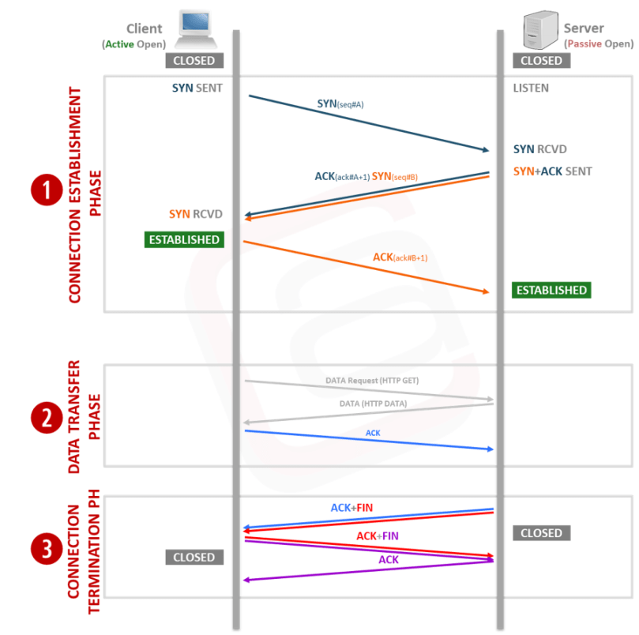
Fase 1: pengirim dan penerima menjalin
komunikasi untuk pengiriman data
Fase 2: Koneksi antara kedua pihak terbuka dan mulai mengirimkan data sesuai
kesepakatan nomor sequence dan ack
pada fase 1
Phase3: Setelah data selesai dikirim
semuanya, koneksi ditutup dengan
pesan FIN dari kedua belah pihak
Source: https://aurumme.com/atech/tcp-3-way-handshake-process/

Slide 22
Remote Procedure Call
(RPC)
  04

Slide 23
Remote Procedure Call (RPC)
Remote Procedure Call (RPC) merupakan metode yang memungkinkan sebuah program komputer memanggil procedure pada komputer lain melalui jaringan komputer.
Ketika sebuah program yang dibuat menggunakan RPC berjalan, di dalamnya terdapat bagian yang disebut dengan stub yang merupakan procedure yang dapat dipanggil secara remote oleh komputer lain melalui jaringan komputer
Selanjutnya program yang dipanggil procedurenya
secara remote dapat mengirimkan hasil eksekusi
kepada komputer yang me-request.

Slide 24
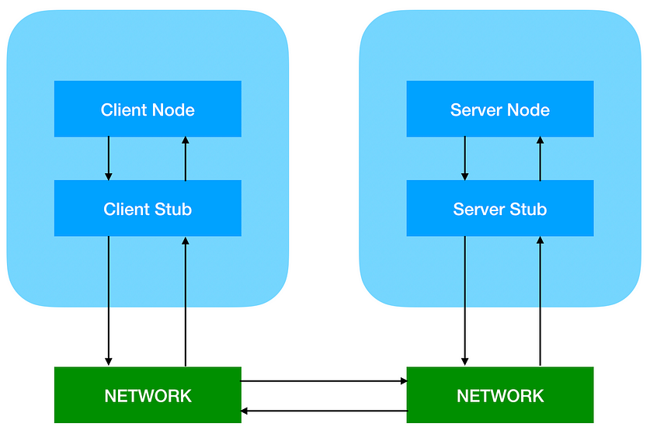
Remote Procedure Call (RPC)
  Client request akan mengirimkan permintaan ke server untuk melakukan perhitungan 5²
  Remote procedure execution pada server akan menerima request lalu mencari dan menjalankan procedure perhitungan pangkat
  Response transmission akan mengirimkan hasil perhitungan 25 dari server kepada client
  Client retrieval akan menerima response berupa hasil perhitungan
Source: https://betterprogramming.pub/rpc-in-golang-19661033942

Slide 25
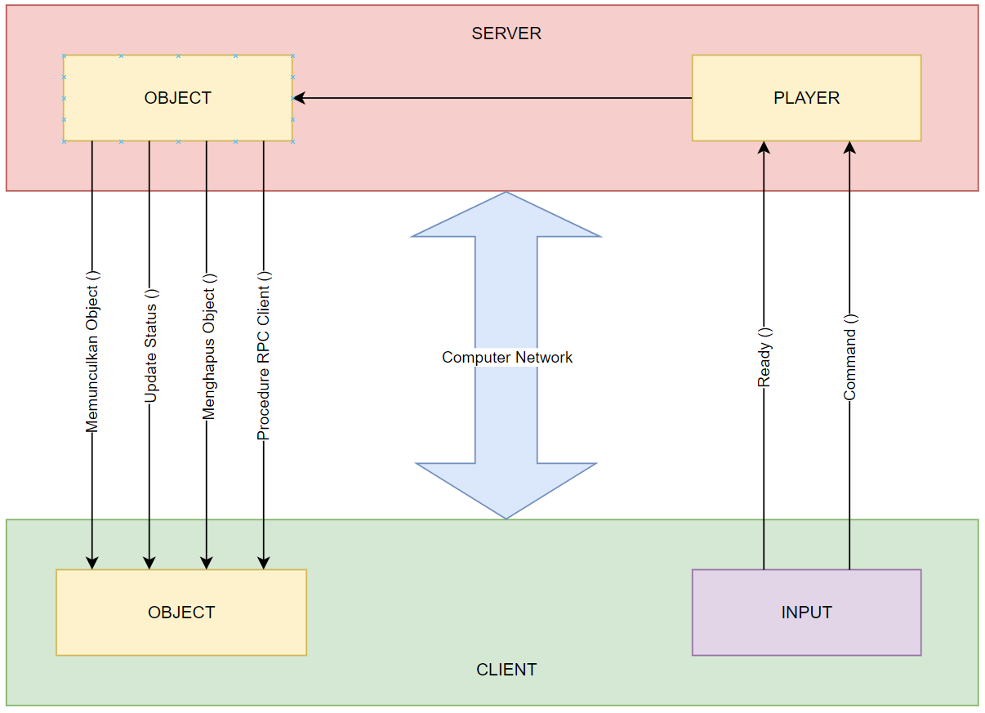
Remote Procedure Call (RPC)
  RPC juga sering digunakan untuk proses development game online untuk menghemat data yang dikomunikasikan antara client dan server

Slide 26
Real Time Transport Protocol
(RTP)
  05

Slide 27
Real Time Transport Protocol (RTP)
Real Time Transport Protocol (RTP) didesain untuk menangani traffic yang memerlukan pengiriman data secara real time seperti audio dan video untuk teleconference.
Karena rancangan yang demikian RTP sangat sensitif terhadap delay namun tidak terlalu mementingkan packet loss
RTP dapat berjalan pada berbagai macam protocol lain tapi umumnya diterapkan menggunakan UDP, sehingga RTP
dan UDP berada dalam transport layer yang
sama, namun untuk menjalankan RTP
memerlukan bantuan dari protocol UDP, kondisi
ini dinamakan stacking.

Slide 28
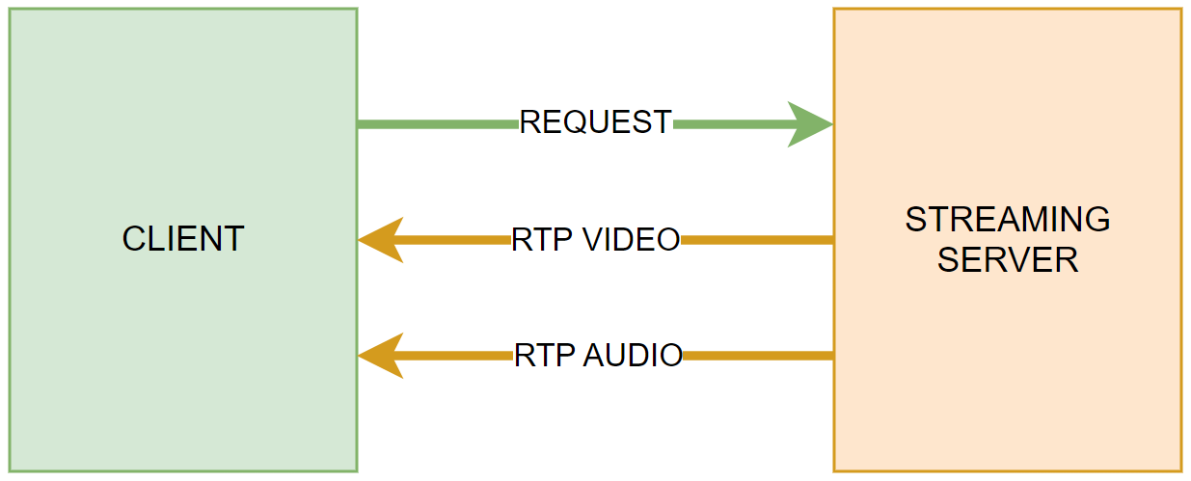
Real Time Transport Protocol (RTP)
Setiap kanal RTP akan memiliki nomor portnya masing-masing jadi program yang digunakan harus punya kemampuan menerima data dari beberapa port kemudian mengolahnya baik melalui mixing atau pemisahan bagian tampilan di aplikasi
Koneksi RTP yang dibentuk dapat lebih dari 1 untuk mengirimkan data yang berbeda sehingga diperlukan sinkronisasi antara kedua stream data tersebut

Slide 29
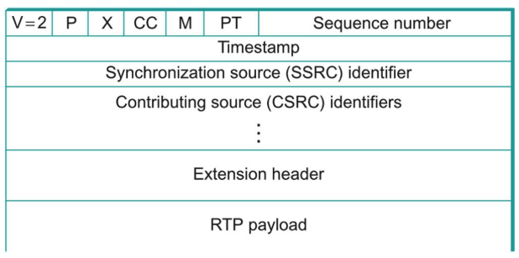
Real Time Transport Protocol (RTP)
Terdapat bagian untuk pengurutan yaitu sequence number
Terdapat timestamp untuk sinkronisasi waktu antara segment RTP
Source : Computer Networks A System Approach, Larry L. Petterson, Morgan Kaufmann Elsevier, 2021, page 438

Slide 30
Referensi
Computer Networks A System Approach, Larry L. Petterson, Morgan Kaufmann Elsevier, 2021
GeeksforGeeks (Accessed: 2024, October 30). User Datagram Protocol (UDP). https://www.geeksforgeeks.org/user-datagram-protocol-udp/
GeeksforGeeks (Accessed: 2024, October 30). Services and Segment structure in TCP. https://www.geeksforgeeks.org/services-and-segment-structure-in-tcp/
Waqas Karim (Accessed: 2024, October 30). TCP 3-way Handshake Process. https://aurumme.com/atech/tcp-3-way-handshake-process/
Kingsley Tan (Accessed: 2024, October 30). What Are RPCs in Golang?. https://betterprogramming.pub/rpc-in-golang-19661033942

Slide 31

Session Layer
  Week 12

